Slide 1
Установите соответствия:
А. Голосеменные.
Б. Зверозубые
ящеры.
В. Пресмыкающиеся.
Г. Семя.
Д. Папоротник.
Е. Яйцо.
Размножается спорами.
Они «изобрели» яйцо.
Дали начало современным млекопитающим.
Зародыш + запас питательных веществ + оболочка.
Они «изобрели» семя.
Зародыш + запас жидкости и питания + оболочка.
А | Б | В | Г | Д | Е
5 | 3 | 2 | 4 | 1 | 6
А | Б | В | Г | Д | Е

Slide 2
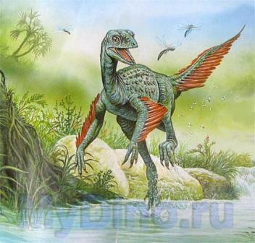
Когда владыками суши были драконы
Цель урока: познакомиться с уникальными особенностями динозавров и причинами, позволившими им долгое время быть владыками суши.
Проблемная ситуация:
По мнению Антошки драконы существовали.
Проблемный вопрос:
Кого из древних животных можно назвать драконами и за что?

Slide 3
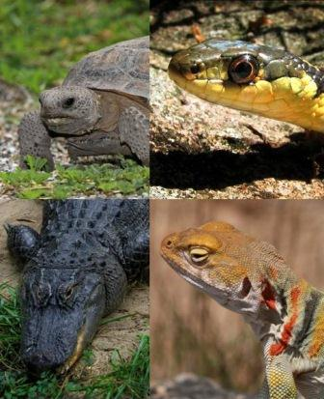
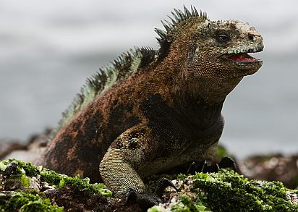
Какая группа животных господствовала на Земле в конце палеозоя?
За что пресмыкающиеся получили своё название?
Конечностей четыре, но они не могут поддерживать животное над землей.

Slide 4
Опыт: два стакана с горячей водой – один полный, другой наполнен на четверть.
Температура воды
В 1 стакане 100 ⁰ С
Температура воды
Во 2 стакане 100 ⁰ С

Slide 5
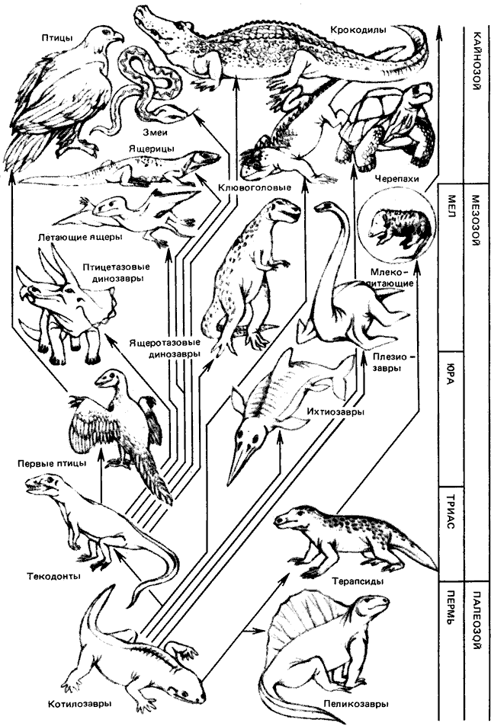
Кто такие динозавры ?
От кого они происходят?
Кто их ближайшие родственники?
Слово «динозавр» означает «ужасная ящерица».

Slide 6
Период жизни динозавров
Триас
Мел
Появление динозавров
Вымирание динозавров
Появление динозавров – 230 млн. лет назад.
Вымирание динозавров - 65 млн. лет назад.

Slide 7
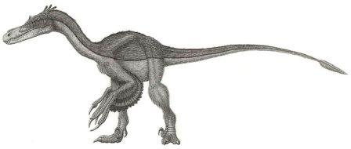
Хищные динозавры (двуногие):
Велоцераптор - быстроходный ящер
Ископаемые останки впервые были найдены в Монголии в 1922 году.
Был небольшим динозавром. Вес – примерно 20 килограмм, возвышался над землёй на 50-60 см, в длину достигал 1,5 – 2 метров

Slide 8
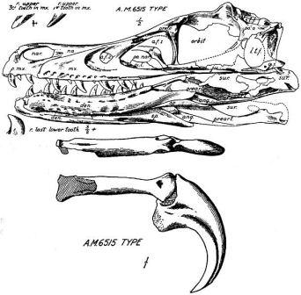
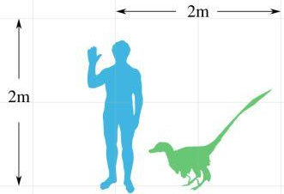
Стаю велоцерапторов загоняя добычу, прыгали ей на спину, меча острыми как бритва когтями в шею жертвы.
Соотношение размеров современного человека и велоцераптора

Slide 9
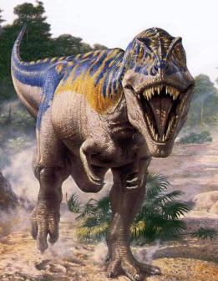
Тиранозавр - "королевский ящер»
Тираннозавр – король среди хищных динозавров.
Высота до 5 метров, в длину 15 метров, и весил около 7 тон.
Тиранозавр был прямоходящий, что позволяло ему преследовать жертву на больших скоростях, и взбираться на спины более крупных травоядных динозавров.

Slide 10
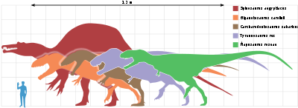
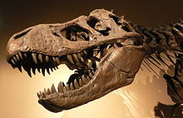
Череп тиранозавра
Соотношение размеров различных видов динозавров между собой и с человеком

Slide 11
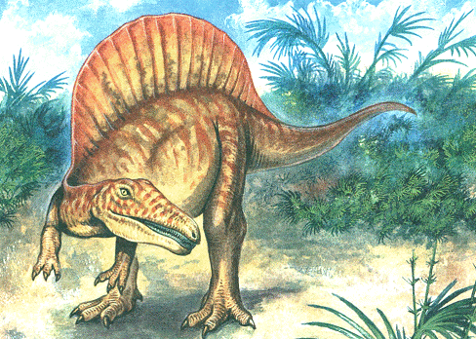
Спинозавр - в длину составлял около 17—18 метров, в высоту 8 метров, а весил 7—9 тонн.

Slide 12
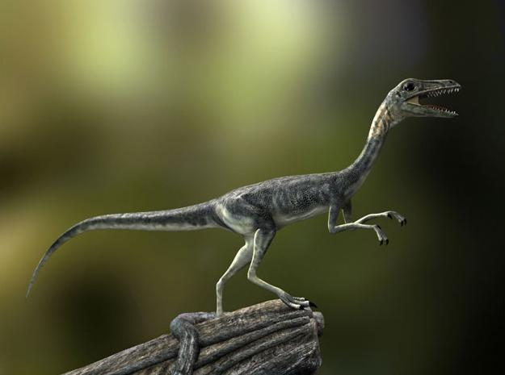
Компсогнат
– самый маленький из всех динозавров. Ростом с индюка питался насекомыми и ящерицами. Чтобы самому не попасть в зубы и не стать добычей более крупных собратьев, компсогнат быстро бегал – задние лапы у него были длинные и сильные.

Slide 13
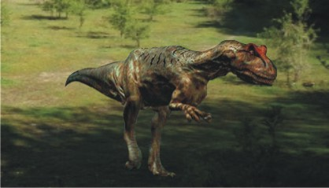
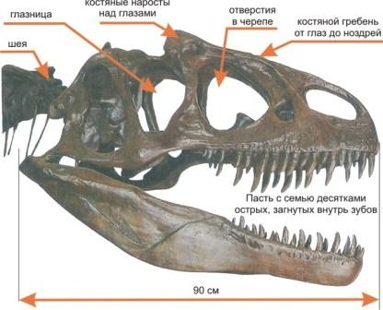
Аллозавр - один из самых известных и исследованных хищных динозавров
Челюсти аллозавра были очень мощными.
Аллозавр был способен не только разрывать плоть, но и дробить кости.

Slide 14
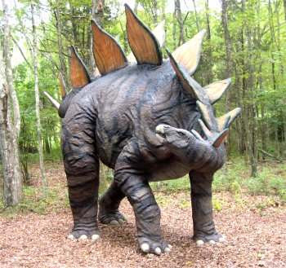
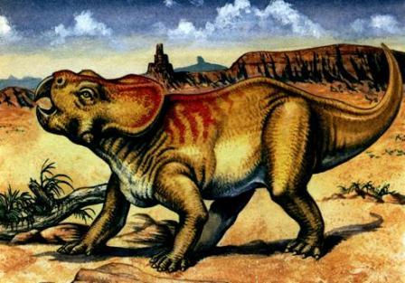
Растительноядные динозавры (четвероногие):
Стегозавры
Длина примерно 9 метров, высота — 4 метра.
Мозг : при весе животного около 4,5 тонн, его мозг весил лишь 80 грамм.
Цератопсы

Slide 15
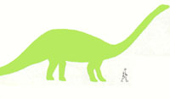
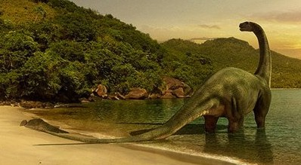
Диплодок
Мозг диплодока был крошечным - размером с куриное яйцо.
Быстро передвигаться диплодоки не могли. Вес длинной шеи уравновешивал еще более длинный хвост.

Slide 16
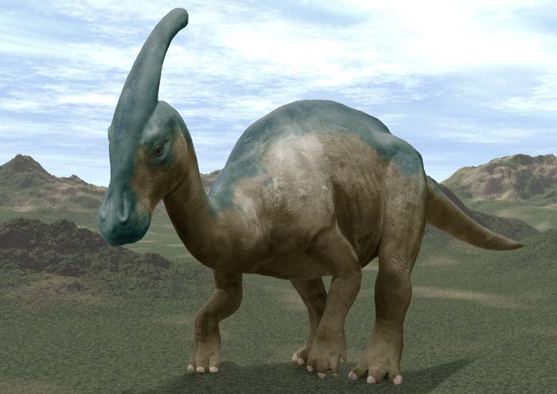
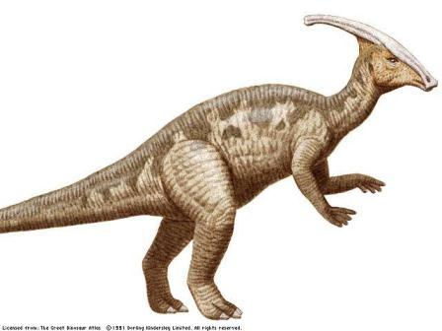
Растительноядные динозавры (двуногие) - Паразавролоф
Гребень на голове только у самцов
Мог плавать в воде

Slide 17
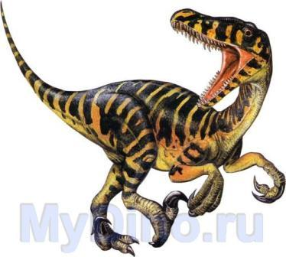
Почему динозаврам не страшны были хищники кроме других динозавров?
Большие размеры и скорость передвижения
Тираннозавр мог бегать со скоростью 30 км/ч

Slide 18
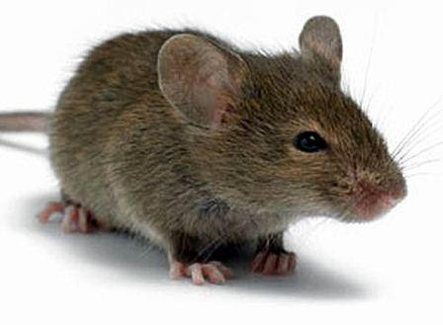
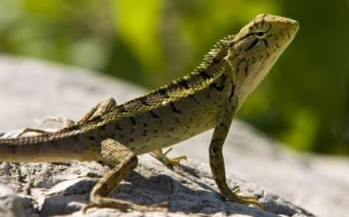
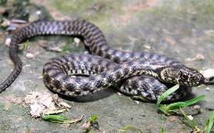
Какие животные и почему называются холоднокровными и теплокровными?
ХОЛОДНОКРОВНЫЕ ЖИВОТНЫЕ - температура тела которых изменяется в зависимости от изменений температуры окружающей среды.
ТЕПЛОКРОВНЫЕ ЖИВОТНЫЕ - животные, с постоянной температурой тела.

Slide 19
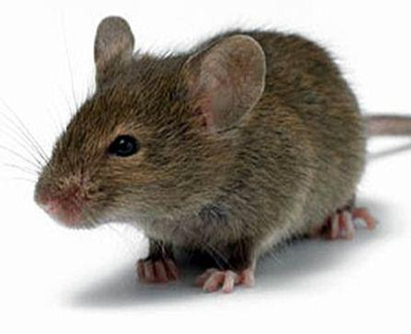
Образ жизни?
Как часто необходимо питаться?
Ведет пассивный образ жизни
Достаточно получить пищу один раз в несколько месяцев
Ведёт активный образ жизни
Ежедневно необходимо большое количество пищи

Slide 20
Высокая температура тела
Высокая активность
Независимость от среды обитания
Преимущество в борьбе за существование

Slide 21
Опыт: два стакана с горячей водой – один полный, другой наполнен на четверть.
Температура воды
В 1 стакане 100 ⁰ С.
Температура воды
Во 2 стакане 100 ⁰ С.
Какой из стаканов до сих пор остался тёплым? Почему ?

Slide 22
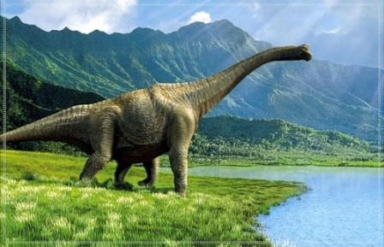
Первые динозавры не были теплокровными.
За счёт своих размеров оставались постоянно тёплыми – не успевали остыть за ночь!

Slide 23
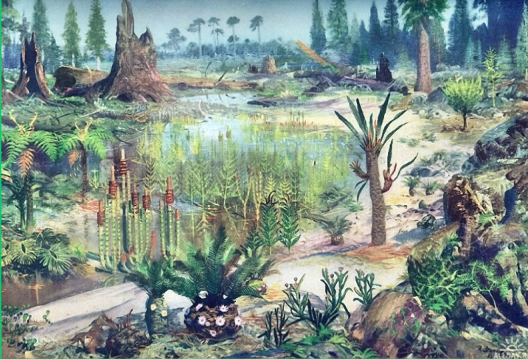
Какой климат преобладал в мезозое?
В тёплом климате динозавры не имели себе равных.

Slide 24
Выводы:
В течении мезозоя – господство пресмыкающихся.
Наибольшего разнообразия достигли динозавры – самые крупные наземные животные.
Обмен веществ у динозавров более активен, чем у пресмыкающихся.
Ночью не успевали остывать из-за гигантских размеров

Slide 25
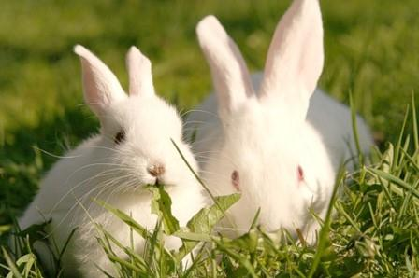
Рабочая тетрадь: № 110
Теплокровному животному нужно много есть.
При высокой активности жизнь проходит очень быстро.
Какие недостатки имеет теплокровность?

Slide 26
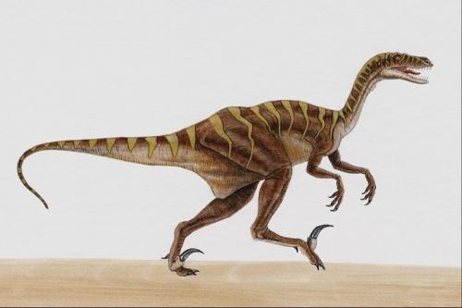
Рабочая тетрадь № 107
Могли, потому что были холоднокровными
Могли, но не впадали, потому что было тепло.
Впадали, но медленно , потому что были очень большими

Slide 27
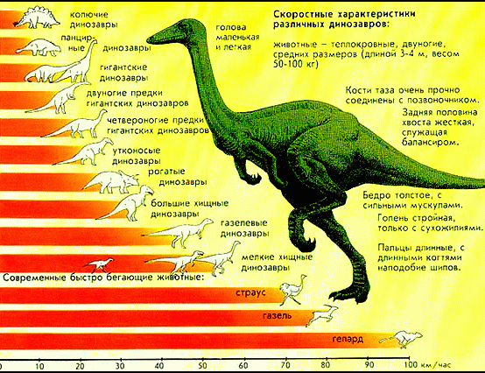

Slide 28
Домашнее задание:
§ 19, читать и пересказывать
Сообщения:
«Водные динозавры»
«Воздушные динозавры»

Slide 29
Информация и иллюстрации:
Информационный сайт о динозаврах http://dinozavry.tcoa.ru/hisznye_dinozavry/borba_dinozavrov.html, http://umm4.com/raznoe/v-epoxu-dinozavrov.htm
Динозавр http://nativum.com/wp-content/uploads/2009/11/avimim1.jpg, http://www.sleepexpert.ru/images/1419.jpg
Пресмыкающиеся http://upload.wikimedia.org/wikipedia/commons/8/8c/Montage_of_four_US_state_reptiles.jpg
Варан http://raptas.ru/varan.jpg, Стакан с водой http://interesno-tyt.ru/uploads/posts/2011-10/1317582036_f8zndtg96r7xpqb.jpeg
Велоцераптор http://nativum.com/wp-content/uploads/2009/11/800px-Vraptor-scale.svg.jpg, http://upload.wikimedia.org/wikipedia/commons/thumb/f/fe/Velociraptor_mongoliensis_type_skull_and_jaws.jpg/611px-Velociraptor_mongoliensis_type_skull_and_jaws.jpg, http://nativum.com/wp-content/uploads/2009/11/800px-Vraptor-scale.svg.jpg, http://nativum.com/2009/11/24/veloceraptor/, http://mydino.ru/wp-content/uploads/2009/12/velociraptor.jpg
Тиранозавр http://teranozavr-rex.ru/images/tiranozavr4.jpg, http://upload.wikimedia.org/wikipedia/commons/thumb/a/ab/Palais_de_la_Decouverte_Tyrannosaurus_rex_p1050042.jpg/220px-Palais_de_la_Decouverte_Tyrannosaurus_rex_p1050042.jpg, http://upload.wikimedia.org/wikipedia/commons/thumb/c/c5/Largesttheropods.svg/400px-Largesttheropods.svg.png
Спинозавр http://planete-zemlya.ru/wp-content/upLoads/2011/05/wpid-image080.gif
Процератопс http://planete-zemlya.ru/wp-content/upLoads/2011/05/wpid-image150.jpg
Стегозавры http://www.squamata.ru/images/stories/Dinoz/4/Stegozavr.jpg, http://www.squamata.ru/dyno/178-stegozavry.html, кролики http://www.mosanimal.ru/userfiles/kroliki_64252_L(1).jpg
Компсогнат http://umm4.com/wp-content/uploads/2010/05/Compsognathus.jpg
Диплодок http://www.dinozavro.ru/images/6.jpg,http://img-fotki.yandex.ru/get/4811/starlitnight2011.16/0_61ad2_1618b1ff_L
Аллозавр http://www.dinozavro.ru/juras/images/allosaur_skull.jpg, http://www.dinozavro.ru/images/5.jpg,
Паразавролоф http://3.bp.blogspot.com/-0Qj2advDGU8/TZardLkPVsI/AAAAAAAAAEE/_yf1-TdxmnQ/s1600/%25D0%2593%25D0%25B0%25D0%25B4%25D1%2580%25D0%25BE%25D0%25B7%25D0%25B0%25D0%25B2%25D
Ящерица http://www.wallon.ru/_ph/41/2/16063474.jpg, уж http://www.zooeco.com/Im6/Natrix%20tesselata5.jpg
Мышь http://www.supersadovnik.ru/site_images/00000012/00049998.jpg
http://dinozavry.tcoa.ru/src/images/era_dinozavrov/skorost_dinozavrov.GIF

